Slide 1
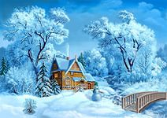
Стихи о зиме

Slide 2
Стихи о зиме

Slide 3
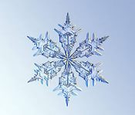
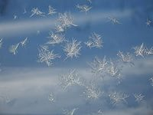
Зима. Э.Мошковская
Жили-были в тучке точки:
Точки-дочки и сыночки -
Двадцать тысяч сыновей!
Двадцать тысяч дочерей!
Сорок тысяч белых точек –
Сыновей и точек-дочек -
Сразу за руки взялись
И на землю понеслись.

Slide 4
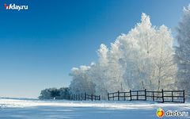
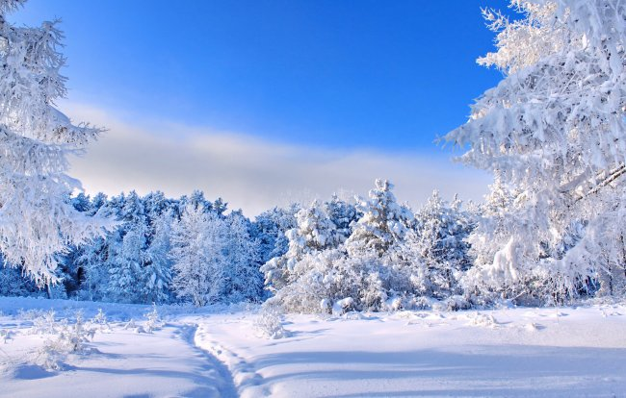
Декабрь С.Маршак
В декабре, в декабре
Все деревья в серебре
Нашу речку, словно в сказке
За ночь вымостил мороз,
Обновил коньки, салазки,
Ёлку из лесу привёз.
Ёлка плакала сначала
От домашнего тепла.
Утром плакать перестала,
Задышала, ожила.

Slide 5
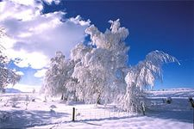
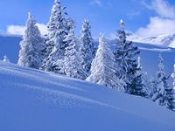
Чуть дрожат её иголки,
На ветвях огни зажглись.
Как по лесенке, по ёлке
Огоньки взбегают ввысь.
Блещут золотом хлопушки.
Серебром звезду зажёг
Добежавший до верхушки
Самый смелый огонёк.
Год прошёл, как день вчерашний.
Над Москвою в этот час
Бьют часы Кремлёвской башни
Свой салют - двенадцать раз.

Slide 6
На носу. Танины приметы А. Усачёв
Как на носу высыпают веснушки,
Это примета - весна на носу.
Если же нос посинел у Танюшки -
Лето. Черника поспела в лесу.
Нос от загара сделался бронзовым -
Ждите, что осень скоро придёт.
Стал от мороза немножечко розовым -
Значит, друзья, на носу Новый год!

Slide 7
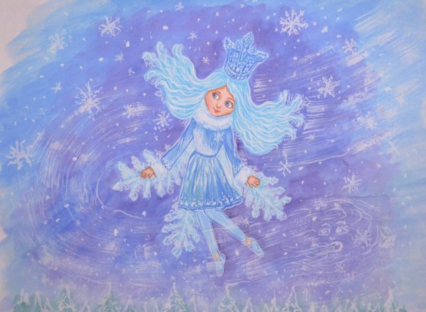
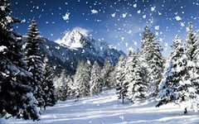
Снежинки. А.Усачев
Ёжик смотрит на снежинки.
"Это, - думает, - ежинки...
Белые, колючие
И к тому ж - летучие".
Паучок на паутинке
Тоже смотрит на снежинки:
"Ишь какие смелые
Эти мухи белые!"

Slide 8
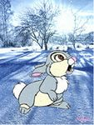
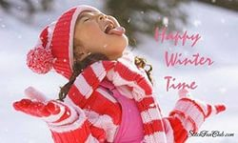
Заяц смотрит на снежинки:
"Это заячьи пушинки...
Видно, заяц - весь в пуху -
Чешет шубу наверху".
Мальчик смотрит на снежинки:
"Это, может быть, смешинки?.."
Не поймёт он, почему
Очень весело ему.

Slide 9
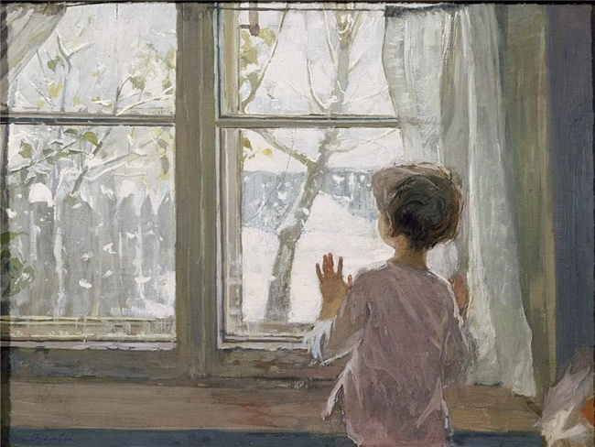
Карусель В.Степанов
На дворе карусель -
То метель, то капель,
То мороз, то опять
Надо шубу снимать.
На дворе карусель -
То январь, то апрель.
Никуда не пойдёшь,
А пойдёшь - пропадёшь.
Лучше дома сидеть,
Из окошка глядеть.

Slide 10
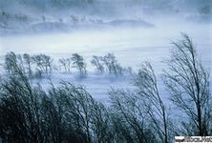
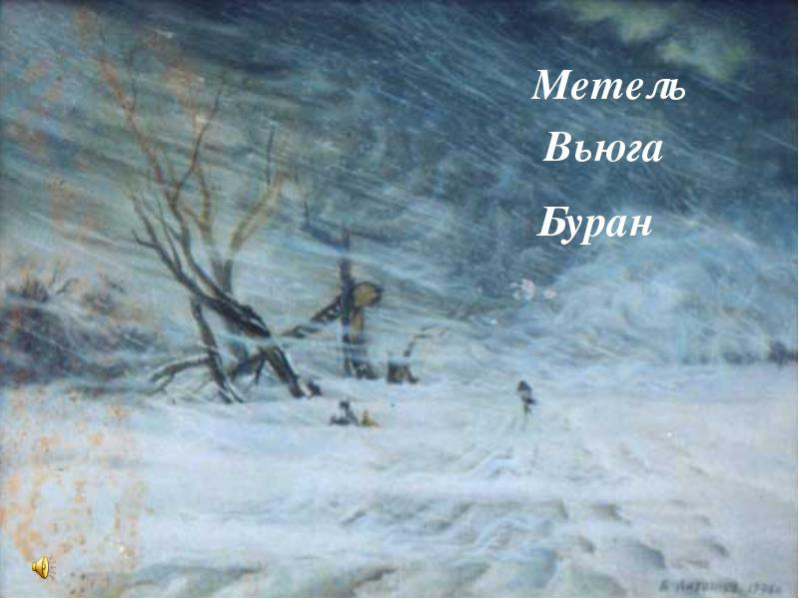
А. Пушкин
Вот север, тучи нагоняя,
Дохнул, завыл - и вот сама
Идёт волшебница зима.
Пришла, рассыпалась; клоками
Повисла на суках дубов;
Легла волнистыми коврами
Среди полей, вокруг холмов;
Брега с недвижною рекою
Сровняла пухлой пеленою;
Блеснул мороз. И рады мы
Проказам матушки-зимы.

Slide 11
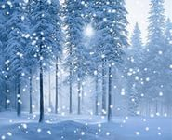
И. Суриков
Белый снег пушистый
В воздухе кружится
И на землю тихо
Падает, ложится.
И под утро снегом
Поле забелело,
Точно пеленою
Всё его одело.
Тёмный лес что шапкой
Принакрылся чудной
И заснул под нею
Крепко, непробудно...
Стали дни коротки,
Солнце светит мало,
Вот пришли морозы,
И зима настала.

Slide 12
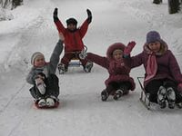
М. Стародуб
С горки Санька
Мчит на санках,
Катенька -
На снегокате,
А Серёга и Андрей
На чём сидят -
На том скользят!
Получается быстрее
У Серёги и Андрея

Slide 13
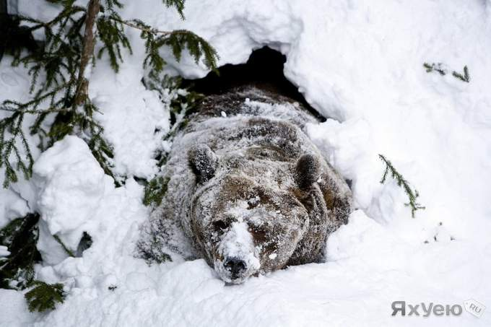
Мишка, Мишка, лежебока! В. Берестов
Мишка, мишка, лежебока!
Спал он долго и глубоко,
Зиму целую проспал,
И на ёлку не попал,
И на санках не катался,
И снежками не кидался...
Всё бы мишеньке храпеть.
Эх ты, мишенька-
медведь

Slide 14
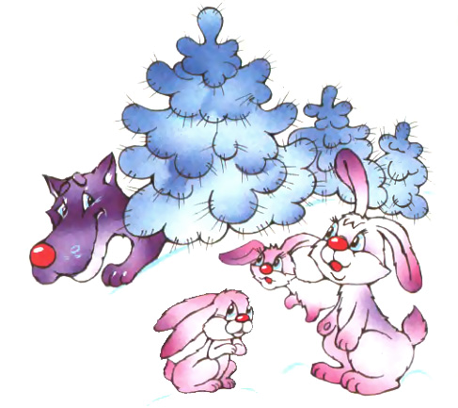
Дело было в январе А. Барто
Дело было в январе
Стояла ёлка на горе,
А возле этой ёлки
Бродили злые волки.
Вот как-то раз
Ночной порой,
Когда в лесу так тихо,
Встречают волка под горой
Зайчата и зайчиха.

Slide 15
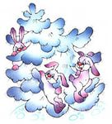
Кому охота в Новый год
Попасться в лапы волку!
Зайчата бросились вперёд
И прыгнули на ёлку.
Они прижали ушки,
Повисли, как игрушки.
Десять маленьких зайчат
Висят на ёлке и молчат -
Обманули волка.
Дело было в январе, -
Подумал он, что на горе
Украшенная ёлка.

Slide 16
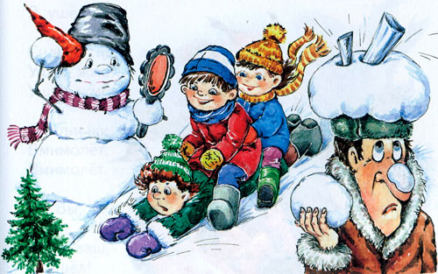
Татьяна Васильевна Великжанина учитель – логопед МДОУ № 7 «Теремок» г.Коряжма Архангельской области. Стихи авторов, картинки с интернета.

